Slide 1

Архитектура сетей WiMAX

Slide 2
WiMAX
WiMAX (англ. Worldwide Interoperability for Microwave Access) – телекоммуникационная технология, разработанная с целью предоставления универсальной беспроводной связи на больших расстояниях для широкого спектра устройств (от рабочих станций и портативных компьютеров до мобильных телефонов).
Основана на стандарте IEEE 802.16, который также называют Wireless MAN.
WMAN (Wireless Metropolitan Area Networks) - беспроводные сети масштаба города. Предоставляют широкополосный доступ к сети через радиоканал.

Slide 3
Основные стандарты
Стандарт | Использование | Пропускная способность | Радиус действия | Частоты
802.16d (2004) | WMAN | до 75 Мбит/с | 25-80 км | 1.5-11 ГГц
802.16e (2005) | Mobile WMAN | до 40 Мбит/с | 1-5 км | 2.3-13.6 ГГц
802.16m (2011) (WiMAX 2) | WMAN, Mobile WMAN | до 1 Гбит/с (WMAN), до 100 Мбит/с (Mobile WMAN) | н.д. | 450-470 МГц, 698-960 МГц, 1710-2025 МГц, 2110-2200 МГц, 2300-2400 МГц, 2500-2690 МГц, 3400-3600 МГц
802.16n (WiMAX 3 в разработке) | WMAN, Mobile WMAN | до 10 Гбит/с (WMAN), до 1 Гбит/с (Mobile WMAN) | н.д. | н.д.

Slide 4
Основные принципы архитектуры сети WiMAX
Спецификации сети WiMAX основываются на технологии пакетной коммутации, протоколах IP и Ethernet, дополняя их по мере необходимости.
Архитектура WiMAX-сети должна обеспечивать независимость архитектуры сети доступа, включая радиосеть, от функций и структуры транспортной IP-сети.
Сеть WiMAX должна быть легко масштабируемой и гибко изменяемой, основываться на принципах декомпозиции (т.е. строиться на основе стандартных логических модулей, объединяемых через стандартные интерфейсы).

Slide 5
Базовая модель сети
Базовая модель сети WiMAX (БМ) – это логическое представление сетевой архитектуры WiMAX.
Модель рассматривает набор стандартных логических функциональных модулей и стандартных интерфейсов (точек сопряжения этих модулей).
При практической реализации одно устройство может включать несколько функциональных элементов или, напротив, функция может быть распределена между различными устройствами.

Slide 6
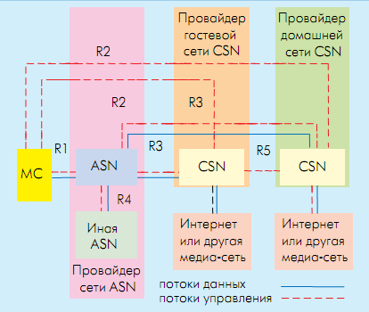
Базовая модель сети включает:
Множество абонентских (мобильных) станций (МС);
Совокупность сетей доступа (сервисная сеть доступа ASN) (принадлежат провайдеру сети доступа NAP);
Совокупность сетей подключения (сервисные сети подключения CSN) (сервис-провайдер NSP).
Базовые точки (R1-R8), через которые происходит сопряжение функциональных модулей.

Slide 7
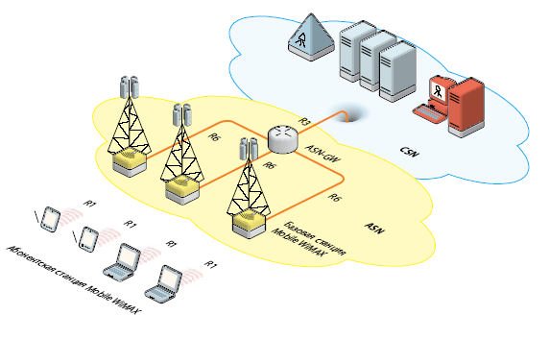
Базовая модель сети

Slide 8
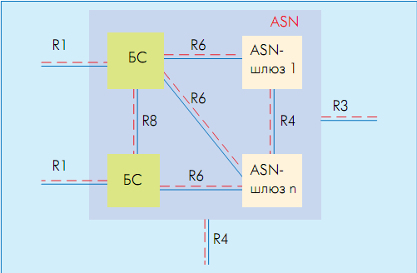
ASN
ASN включает:
группу базовых станций (БС) с беспроводным доступом по стандарту IEEE 802.16
набор шлюзов для связи с транспортной IP-сетью (локальной или глобальной сетью передачи данных)
Назначение - обеспечить взаимодействие между радиосетью стандарта IEEE 802.16 и IP-сетью поставщика услуг WiMAX.

Slide 9
ASN
БС – логическое устройство, поддерживающее набор протоколов IEEE 802.16 и функции внешнего сопряжения. Логическая БС – односекторная, с одним частотным номиналом. Реальная базовая станция представляет собой набор нескольких логических БС.
Шлюз ASN – логическое устройство, связывающее базовые станции одной ASN с другими сетями доступа и с сетью подключения CSN. Обеспечивает связность как на уровне каналов передачи данных, так и на уровне управления.

Slide 10
ASN
Шлюз ASN опционально представляется как:
Блок исполнения (EP – Enforcement Point) - реализует функции, связанные с передачей потока данных.
Блок решения (DP – Decision Point) - реализует функции, непосредственно не относящиеся к передаче данных (например, функции контроллера управления радиоресурсами сети).
Эти два функциональных модуля соединены через базовую точку R7.

Slide 11
CSN
CSN служит для предоставления абоненту сервисов по подключению к IP сетям.
Может состоять из:
-роутеров;
-AAA (authentication, authorization, accounting) серверов;
-шлюзов;
-базы данных абонентов и др.
Выполняет функции:
- назначает IP адрес абоненту ;
- предоставляет доступ в Интернет, к мультимедийным услугам;
- производит аутентификацию, авторизацию, тарификацию (ААА) ;
- поддерживает туннели в сторону ASN, других CSN;
- поддерживает handover между разными ASN;
- обеспечивает возможность легального прослушивания .

Slide 12
Операторы
В связи с поддержкой мобильности в базовой модели сети WiMAX введены понятия домашних и гостевых сервис-провайдеров.
Домашний NSP (H-NSP) – это оператор, заключивший договор об обслуживании с абонентом WiMAX. Реализует функции авторизации, аутентификации и контроля доступа (включая биллинг и взимание абонентской платы). Для поддержки роуминга домашний сервис-провайдер WiMAX заключает роуминговые соглашения с другими NSP.
Гостевой NSP (V-NSP) – это оператор, который предоставляет WiMAX-абоненту услуги роуминга. V-NSP обеспечивает для такого абонента функции ААА, а также полный или частичный доступ ко всем услугам WiMAX-сети. При этом возможны различные варианты маршрутизации трафика – через домашнюю сеть подключения или непосредственно через гостевую CSN-сеть.

Slide 13
Базовые точки
Базовые точки в рамках базовой модели сети WiMAX – это каналы связи между базовыми модулями. Они представляют собой стандартные интерфейсы, причем не обязательно физические, особенно если соединяемые базовой точкой модули конструктивно находятся в одном устройстве.
Базовая точка R1 представляет собой канал связи между мобильной станцией и сетью доступа ASN. Это – беспроводной интерфейс, соответствующий стандарту IEEE 802.16, однако допустимы и дополнительные протоколы управления.
Базовая точка R2 является каналом между МС и CSN. Она включает протоколы и процедуры, связанные с аутентификацией МС, авторизацией и IP-конфигурированием. Это – чисто логический интерфейс, ему нельзя поставить в соответствие никакой конкретный физический интерфейс между МС и CSN.

Slide 14
Базовые точки
Базовая точка R3 содержит набор протоколов управления между ASN и CSN для реализации процедур AAA, выполнения различных политик и управления мобильностью. Она также поддерживает функции передачи данных (в том числе – туннелирования) между ASN и CSN.
Базовая точка R4 – это канал связи между ASN-шлюзами различных ASN-сетей или между ASN-шлюзами в пределах одной ASN.
Базовая точка R5 является каналом связи между сетью домашнего и гостевого сервис-провайдера.
Базовая точка R6 служит интерфейсом между БС и ASN-шлюзом.
Базовая точка R7 определена как некий виртуальный канал внутри ASN-шлюза для связи двух групп функций (связанных с каналом передачи информации и не связанных с ним).
Базовая точка R8 – это канал связи непосредственно между базовыми станциями. Он должен поддерживать передачу управляющих сообщений и опционально – непосредственную трансляцию данных (для быстрого и бесшовного хендовера).

Slide 15
Профили ASN
За каждым устройством, входящим в ASN (БС и ASN шлюз), должен быть закреплен соответствующий набор функций. Выделяют 3 профиля, описывающих возможные наборы функций:
Профиль А. Выделены ASN-шлюзы, БС и интерфейс между ними R6. Явно распределены функции между ASN-шлюзами и БС, например, управление радиоресурсами и handover выполняет ASN-шлюз.
Профиль B. ASN-шлюз, БС как таковые и интерфейс между ними четко не выражены. Производитель оборудования может самостоятельно определить устройства, образующие ASN и назначить для них функции. Однако ASN должен быть способен взаимодействовать с CSN и другими ASN (с другим профилем) по стандартным интерфейсам R3 и R4.
Профиль С. Подобен профилю А с тем отличием, что больше функций возложено на БС: управление handover, радиоресурсами.

Slide 16
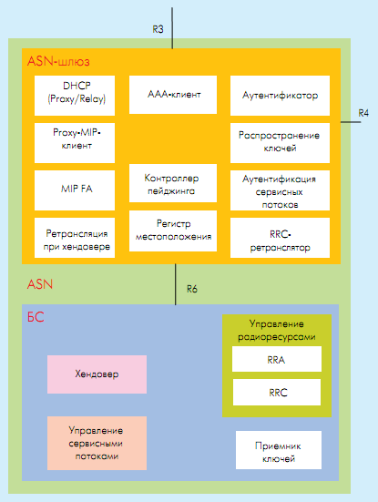
ASN профиль C
Общепризнанным стандартом стал профиль С.
Профиль А, концентрируя функции управления в ASN-шлюзе, затрудняет совместимость оборудования различных поставщиков.
В профиле В интеллект базовых станций возрастает, они играют более существенную роль в управлении трафиком и мобильностью.
В профиле С базовые станции ответственны за все управление радиоресурсами и за обеспечение хендовера.

Slide 17
Поддержка мобильности
WiMAX-сеть – это TCP/IP-сеть. С точки зрения IP-сети, мобильность – это возможность идентифицировать устройство, подключающееся к различным узлам глобальной сети. Для поддержки мобильности были созданы спецификации мобильных IP-сетей (MIP).
Протокол мобильного IP подразумевает, что у каждого устройства есть два IP-адреса – основной (НоА), присвоенный ему в домашней сети, и дополнительный (CoА).
В мобильных IP-сетях задача обеспечения мобильности устройств решается на основе двух основных механизмов:
1) назначения глобального дополнительного IP-адреса
2) использования внешнего агента.

Slide 18
Назначения глобального дополнительного IP-адреса
Если устройство оказывается в новой сети (внешней сети), ему может быть присвоен глобальный дополнительный IP-адрес. Этот адрес устройство сообщает своему домашнему агенту (НА).
HA (home agent) - маршрутизатор, который перехватывает все сообщения по основному IP-адресу данного устройства и направляет их по дополнительному IP (как правило, в режиме туннелирования и инкапсуляции IP-в-IP). Расположен в CSN.
НА содержит таблицу соответствия IP адреса МС IP адресу FA, к которому относится эта МС. Таким образом HA имеет информацию куда (какому FA) отправлять пакеты, предназначенные данной МС.

Slide 19
Использования внешнего агента (FA)
FA - маршрутизатор, в котором устройство регистрируется при подключении к внешней сети. FA в качестве дополнительного IP-адреса присваивает устройству адрес из своего пула IP-адресов.
При передаче сообщений домашний агент направляет инкапсулированные пакеты уже внешнему агенту (его адрес выполняет функцию СоА), который, отбросив оболочку инкапсулированных пакетов, передает их устройству-получателю в соответствии со своей таблицей адресации.
Дополнительный адрес CoA служит только для сетевого взаимодействия. Все пользовательские приложения используют основной IP-адрес.

Slide 20
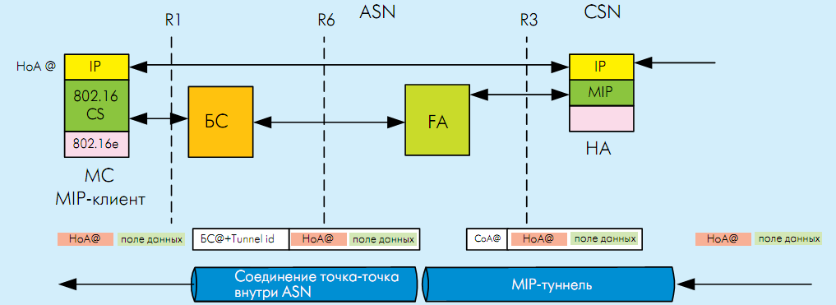
Передача пакетов в сети WiMAX с поддержкой MIP (MIP-клиент реализован в МС)

Slide 21
Мобильность
В WiMAX-сетях выделяют два вида мобильности:
микро-мобильность (ASN-мобильность)
макро-мобильность (CSN-мобильность)

Slide 22
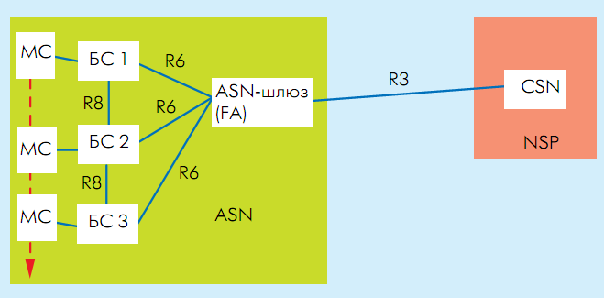
ASN-мобильность
МС перемещается в пределах одной ASN-сети. При этом МС обслуживается одним внешним агентом (в простейшем случае – ASN-шлюзом) и с точки зрения CSN-сети никаких перемещений устройства не происходит (маршрут к нему остается неизменным, равно как и СоА-адрес).
Для ASN-мобильности не требуется поддержка протоколов уровня MIP. На уровне ASN-мобильности реализуется хэндовер в пределах одной ASN-сети. При этом в процесс вовлекаются только интерфейсы R6 (между БС шлюзами) и R8 (между базовыми станциями).

Slide 23
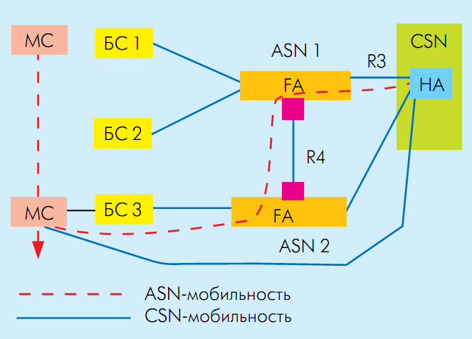
ASN-мобильность
Особый случай ASN-мобильности, когда МС выходит за пределы одной ASN и оказывается в другой. При этом МС подключается к новому внешнему агенту, но данные от этого FA передаются к прежнему внешнему агенту по каналу R4. С точки зрения сети CSN (т.е. домашнего агента) никаких изменений не произошло.

Slide 24
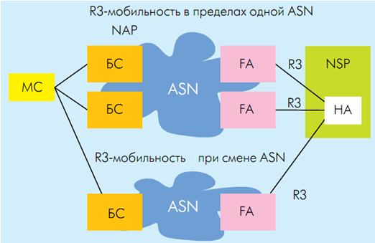
CSN-мобильность
CSN-мобильность означает смену внешнего агента, связанного с НА по каналу R3. Это возможно как внутри одной ASN-сети, так и при переходе между различными ASN-сетями. Смена внешнего агента однозначно влечет смену СоА-адреса МС. В этом случае изменения затрагивают сетевой уровень, т.е. уровень интерфейса R3. Поэтому данный вид мобильности еще называют R3-мобильность.

Slide 25
CSN-мобильность
Стандарт WiMAX-сетей предусматривает два сценария CSN-мобильности. В WiMAX обязательна поддержка обоих методов.
CMIP (Client MIP). MIP клиент расположен в МС. МС должна поддерживать протокол MIP.
PMIP (Proxy-MIP). MIP клиент расположен в ASN и действует от имени МС, от которой не требуется поддержки протокола MIP.
MIP клиент инициирует регистрацию МС в HA и ее перерегистрацию при изменении FA, т.е. при переходе МС в другой ASN. Регистрация МС заключается в предоставлении HA информации о том, к какому FA относится МС.

Slide 26
Управление радиоресурсами
Функции управления радиоресурасами реализуют два логических устройства:
Контроллер радиоресурсов (RRC – Radio Resource Controller) – может располагатся в БС (профиль С) или в ASN-шлюзах / отдельных серверах в пределах ASN-сети.
Агент радиосредств (RRA – Radio Resource Agent) – присутствует в каждой БС.

Slide 27
Функции RRA, RRC
Основные функции агента радиосредств RRA :
Управление и сбор информации о радиообстановке вокруг БС. Виды этих измерений и методика их проведения оговорены в стандарте IEEE 802.16.
Сбор информации об измерениях параметров протоколов верхних уровней (например, интенсивность ошибок передачи пакетов МАС-уровня).
Трансляция управляющей информации от RRC до мобильных станций по радиоинтерфейсу. (например, список соседских БС и их параметров).
Основная функция контроллера RRC – сбор и хранение информации от связанных с ним RRA и взаимодействие с другими контроллерами RRC.

Slide 28
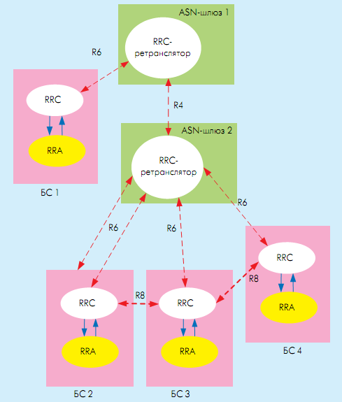
Управление радиоресурсами
(С профиль)
RRС-ретранслятор - располагается в ASN-шлюзах, служит для обмена управляющей информацией между RRC-контроллерами.
Обмен происходит по интерфейсам R6 и R4. Если БС непосредственно связаны друг с другом каналом R8, возможен обмен сообщениями между RRC-контроллерами данных БС и по этому интерфейсу.

Slide 29
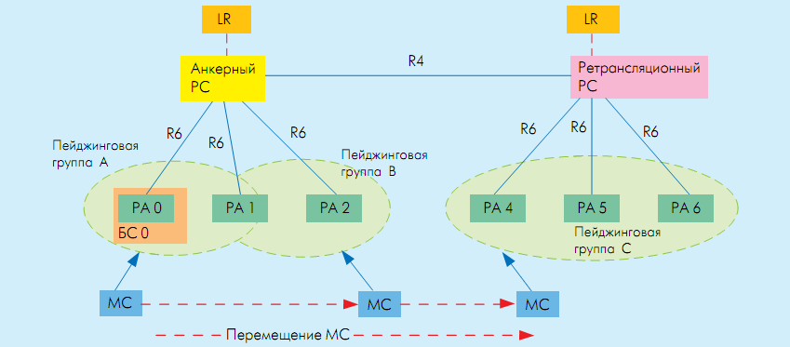
Режим ожидания и пейджинга
Поддержка режима ожидания возложена на три логических элемента WiMAX-сети:
пейджинговый агент (РА – Paging Agent );
контроллер пейджинга (РС – Paging Controller);
регистр местоположения (LR – Location Register).

Slide 30
Пейджинговый агент, контроллер пейджинга
Пейджинговый агент – это логическая функция базовой станции. Она обеспечивает сопряжение протоколов пейджинга радиосети (МАС-уровень стандарта IEEE 802.16е) и протоколов опорной сети WiMAX. Располагается непосредственно в БС (ASN-профиль В), либо вне ее (профиль С). В последнем случае для связи РА и РС используется интерфейс R6.
По отношению к МС контроллер пейджинга может быть анкерным (базовым) или ретрансляционным. Он хранит и обновляет информацию о местоположении МС. Если МС оказывается в зоне действия БС, непосредственно не связанной ее анкерным РС по каналу R6, используется ретрансляционный пейджинговый контроллер (или несколько контроллеров), которые передают информацию о местоположении МС ее анкерному РС по каналам R4.

Slide 31
Регистр местоположения
Регистр местоположения – это распределенная база данных, с которой связан каждый анкерный РС.
В этой базе данных для каждой МС хранится:
текущая пейджинговая группа;
пейджинговый цикл и смещение;
идентификатор последней БС и последнего ретрансляционного РС;
для МС в режиме ожидания также хранятся сетевые настройки (согласно IEEE 802.16е) и информация о сервисных потоках данной МС

Slide 32
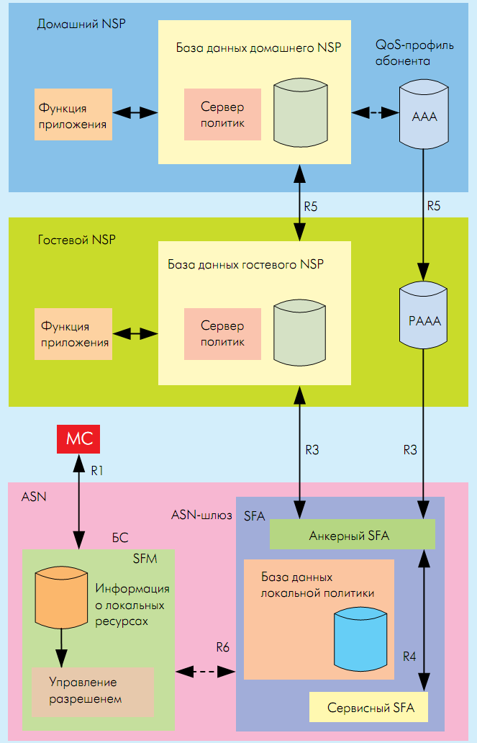
Качество обслуживания
Основные элементы сети WiMAX, реализующие функции QoS:
модуль управления сервисными потоками (SFM – Service Flow Management);
модуль авторизации сервисных потоков (SFA – Service Flow Authorization);
система хранения данных о разрешенных ресурсах абонента.

Slide 33
Модуль SFM, SFA
Модуль SFM всегда располагается в БС. Отвечает за создание, отключение, разрешение или модификацию сервисных потоков.
Структурно SFM включает:
функцию управления разрешением (АС – admission control) (определяет, может ли быть добавлен новый сервисный поток);
базу данных о локальных ресурсах.
Модуль SFA располагается в ASN-шлюзе.
Обеспечивает SFM заданной БС информацией о QoS-параметрах конкретного абонента.
Служит мостом между БС и глобальной базой данных о параметрах абонента, хранящейся в ААА-сервере или аналогичном устройстве в домашней CSN-сети абонента.

Slide 34
SFA
Вводится понятие анкерного (базового) и сервисного SFA.
Анкерный SFA определяется при подключении МС к сети и не меняется до ее повторной регистрации (остается неизменным в течение всей сессии). В анкерный SFA передается информация о QoS-профиле абонента при его регистрации в сети.
Сервисный SFA – новый SFA, с которым МС взаимодействует при переходе в зону другого ASN-шлюза. По каналам R4 выполняет функцию ретранслятора между МС и ее анкерным SFA (точнее – между модулем SFM базовой станции, с которой в данный момент работает МС, и анкерным SFA для данной МС).

Slide 35
Топологии и соединения
Point-to-point (PTP) - соединение точка-точка
Point-to-multipoint (PMP) - соединения точка-многоточка
Mesh (ячеистая) топология
Mobile Multihop Relay (MMR) - мобильная многоузловая трансляция (древовидная топология) (стандарт 802.16j)

Slide 36
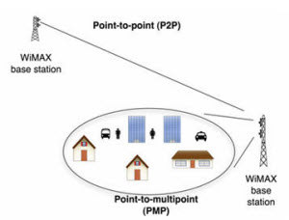
Point-to-point
Обеспечивает соединение между двумя БС.
Используется для транзитных соединений.
Обеспечивает большую пропускную способность по сравнению с соединением точка-многоточка.

Slide 37
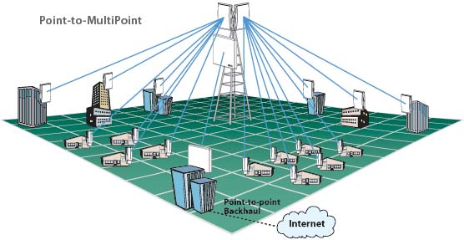
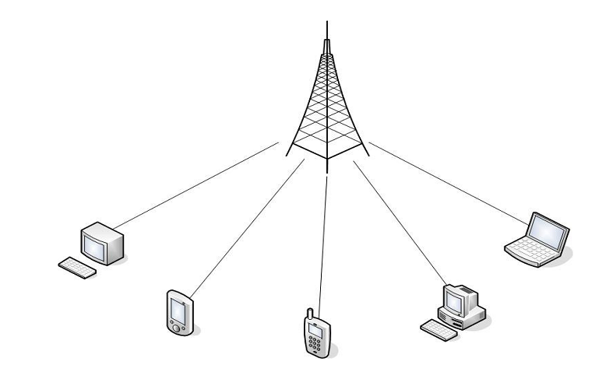
Point-to-multipoint
БС обслуживает множество абонентов.
Пропускная способность распределяется среди всех абонентов.

Slide 38
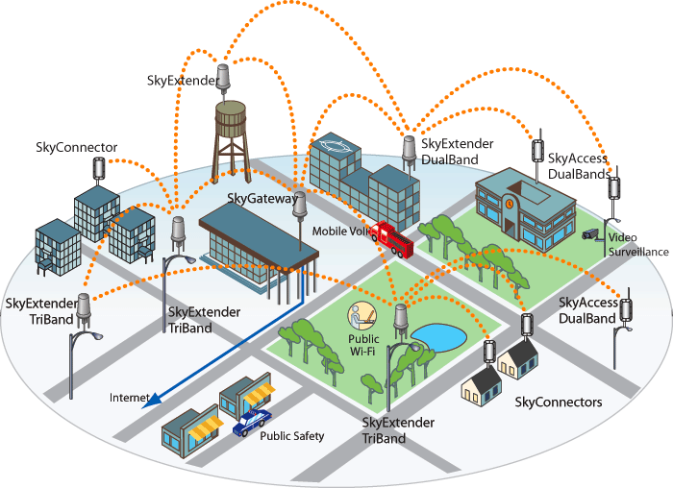
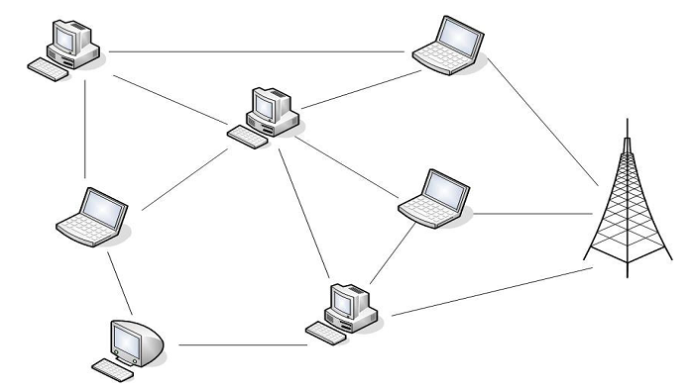
Mesh
Mesh-сети образуются на основе множества соединений точка-точка узлов, находящихся в области радиопокрытия друг-друга.
Преимущества:
высокая надежность;
большая пропускная способность;
сниженное энергопотребление.

Slide 39
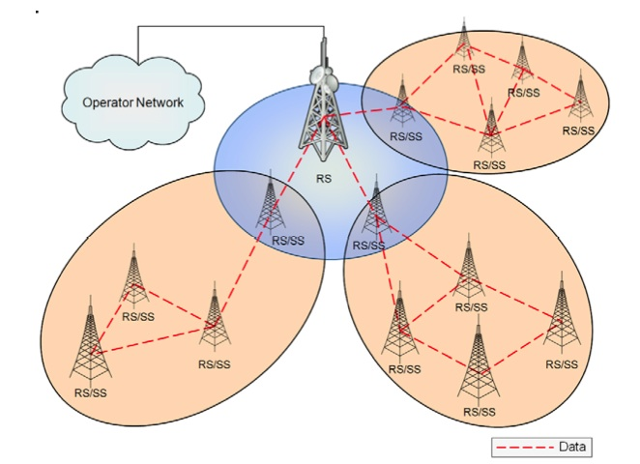
Mobile Multihop Relay
Multi-hop relay топология определена в стандарте 802.16j-2009 для расширения покрытия базовых станций путем разрешения абонентским станциям (SS) передавать трафик, выполняя роль передающей станции RS (relay station).

